Slide 1
논리회로 설계 및 실험
- 2주차 : 기본적인 논리식 -
담당 교수: 김호원 교수
조교: 김요한 대학원생(3분반, 월요일), 홍윤영 대학원생(4분반, 수요일)
정보보호 및 사물지능 연구실 : http://infosec.pusan.ac.kr
지능형융합보안대학원 : http://aisec.pusan.ac.kr

Slide 2
2주차 목표
목표
1. 문제에서 논리식을 유도해내고 논리회로로 구현
2. 논리회로 설계를 위한 Quartus 사용법 학습

Slide 3
디지털 논리 회로 설계
논리회로
1. 주어진 입력에 대해 논리 연산을 수행하여 원하는 결과를 출력하는 회로
2. Boolean 식을 논리 게이트를 사용하여 물리적으로 구현한 전자회로
논리회로 설계
설계 방법 및 설계 툴이 다양함
논리회로 설계 및 실험 과목에서는 Quartus를 사용하여 회로를 설계함

Slide 4
Quartus
Quartus 소개
- 하드웨어 설계 툴
- 논리회로의 설계와 시뮬레이션 기능을 가진 소프트웨어
Quartus 기능
Quartus
디자인
: 심벌들을 사용해 회로를 작성
: 전체 설계 프로젝트 관리
시뮬레이션
: Model sim을 이용한 입력파형 편집 및 파형 분석
Verilog 파일 변환
: .V 파일로 변환

Slide 5
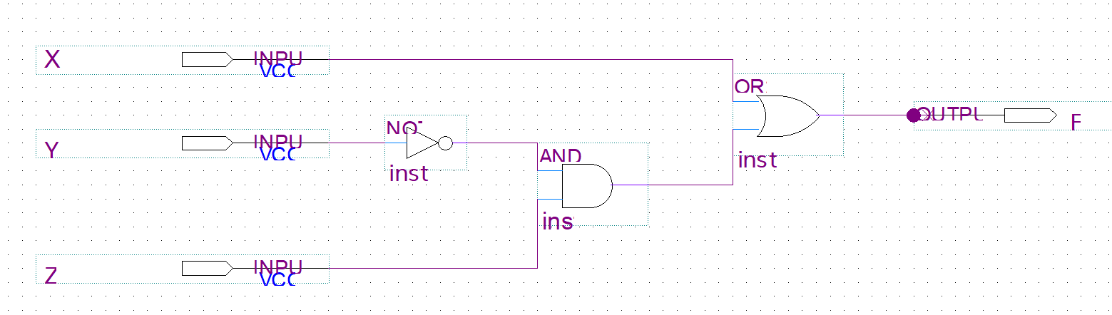
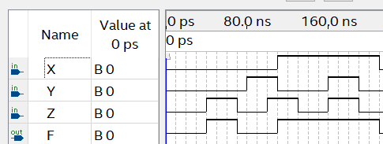


논리회로 및 설계(2-1) 리뷰
논리식과 논리회로
$$F\left(X, Y, Z\right)=X+ \overline{Y}Z$$
“ 합항은 OR 게이트 “
곱항은 AND 게이트
보수는 NOT 게이트
Quaturs로 설계한 $F\left(X, Y, Z\right)=X+ \overline{Y}Z$ 의 회로도
X Y Z F
0 0 0 0
0 0 1 1
0 1 0 0
0 1 1 0
1 0 0 1
1 0 1 1
1 1 0 1
1 1 1 1
$F\left(X, Y, Z\right)=X+ \overline{Y}Z$ 의 진리표
Flowrian 툴로 시뮬레이션한 $F\left(X, Y, Z\right)=X+ \overline{Y}Z$ 의 파형

Slide 6
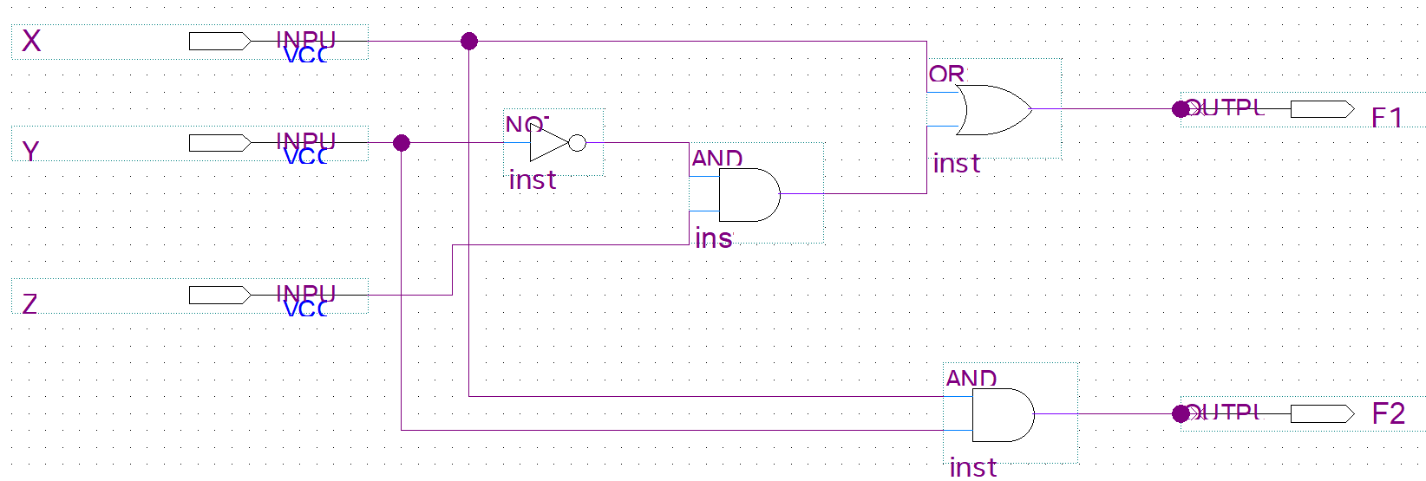
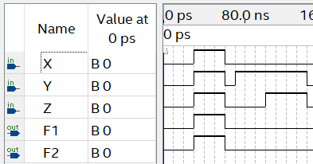




논리회로 및 설계(2-1) 리뷰
논리식과 논리회로
$$F_{1}\left(X, Y, Z\right)=X+ \overline{Y}Z$$
$$F_{2}\left(X, Y\right)=XY$$
“ 두 개 이상의 논리식도 “
동시에 표현
Quartus로 설계한 $F_{1}, F_{2}$ 두 논리식의회로도
X Y Z F₁ F₂
0 0 0 0 0
0 0 1 1 0
0 1 0 0 0
0 1 1 0 0
1 0 0 1 0
1 0 1 1 0
1 1 0 1 1
1 1 1 1 1
$F_{1}, F_{2}$ 두 논리식의 진리표
Quartus로 시뮬레이션한 $F_{1}, F_{2}$ 두 논리식의파형

Slide 7
논리회로 및 설계(2-1) 리뷰
카르노맵(Karnaugh map, K-map)
적은 개수의 변수에 한해 논리식의 함수를 유도해내는 방법 중 하나
Y
0 1
Y Z
00 01 11 10
W X
00
01
11
10
Y Z
00 01 11 10
X
0
1
X
0
1
2변수 카르노맵
3변수 카르노맵
카르노맵 응용
4변수 카르노맵
예시 문제)
1bit 입력 A와 B를 비교하여,
A>B이면 LED1, A=B이면 LED2가 켜지는 1bit 비교기 설계

Slide 8
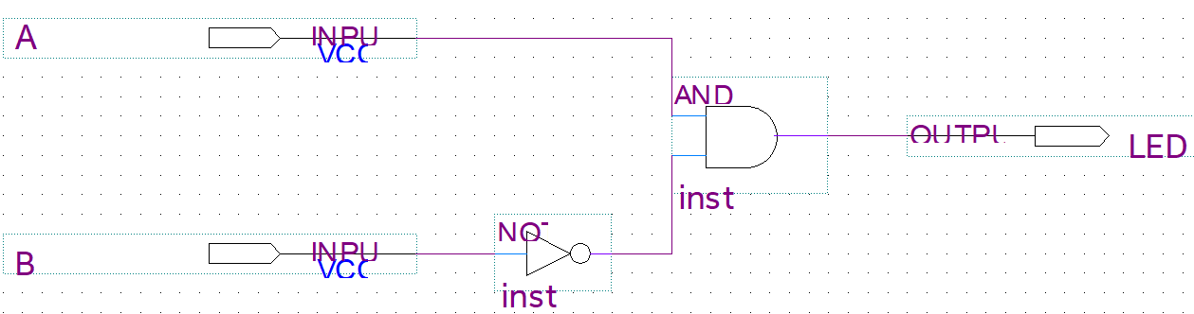
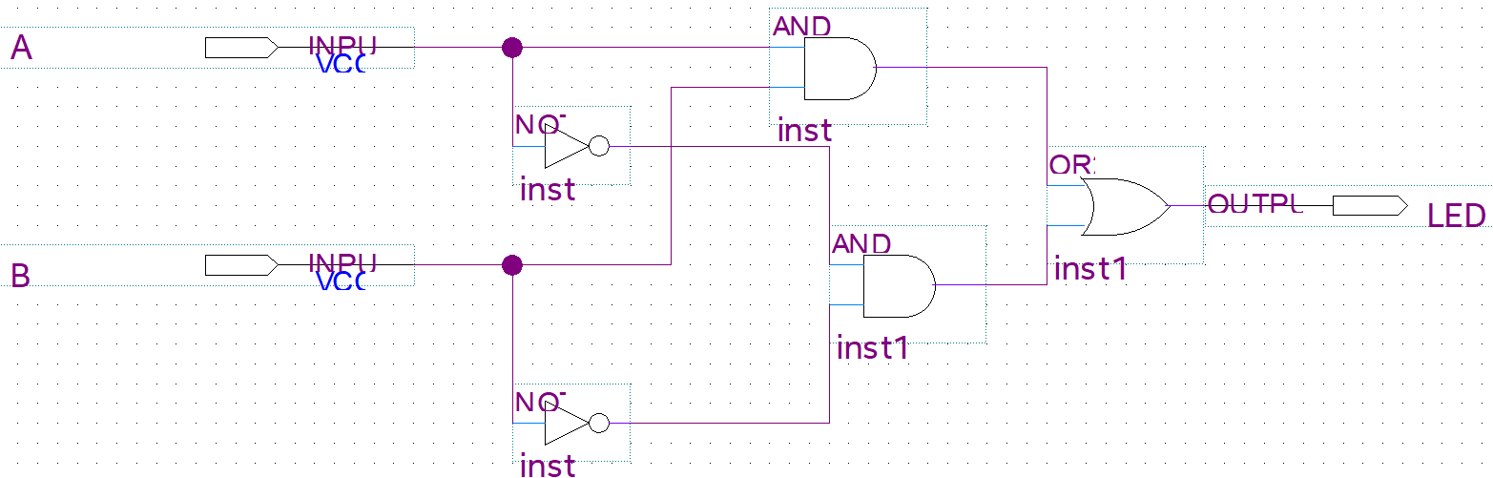
논리회로 및 설계(2-1) 리뷰
예시 문제 접근
입력 : A, B
출력 : LED1, LED2, LED3
① A>B 인 경우는 A가 1이고 B는 0
② A=B 인 경우는 A, B가 0 또는 1
①
②
Y
0 1
Y
0 1
X
0
1
X
0
1
1
1
1

Slide 9
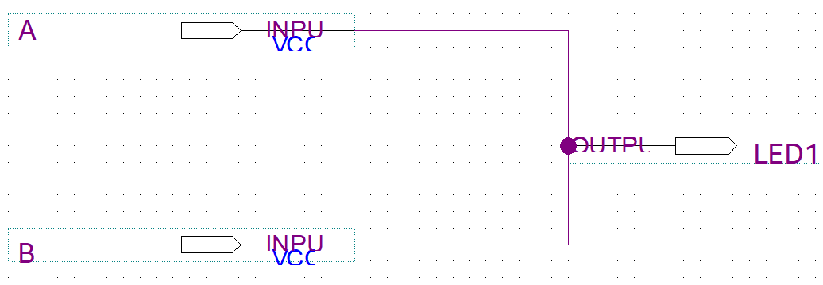
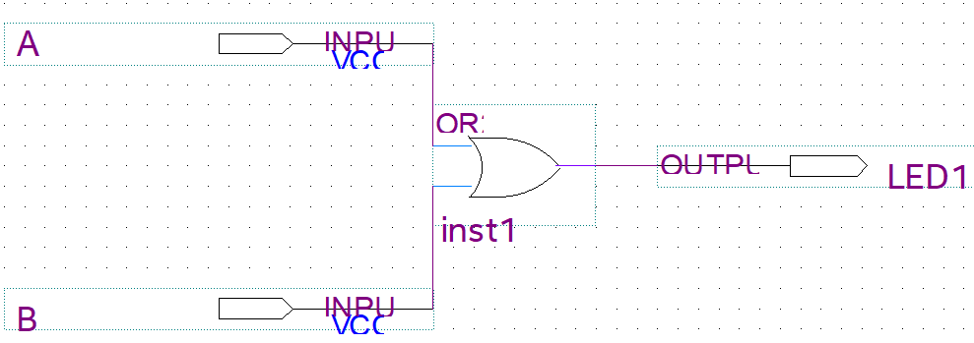
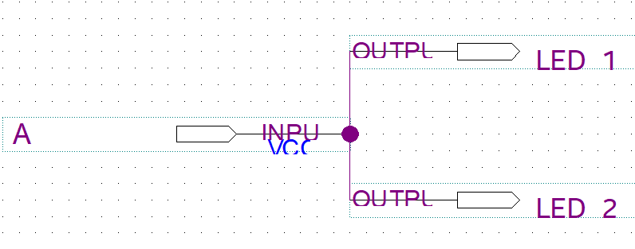
참고
잘못된 회로 설계의 예
예시)
입력 : A, B
출력 : LED1
A버튼을 누르거나 B버튼을 누르면 LED1이 켜지는 회로
Fig1. 두 개의 입력이 하나의 출력에 연결
Fig2. 두 개의 입력을 논리 게이트로 연결
Fig1은 LED1에서의 출력이 0인지 1인지 알 수 없으므로 x (don’t care)를 출력하여 설계 의도와 다름
Fig2는 두 개의 입력을 논리 게이트로 연결하여 정상 동작함
Fig3과 같이 하나의 입력에 둘 이상의 출력은 정상 동작함
Fig3. 하나의 입력에 두 개 이상의 출력

Slide 10
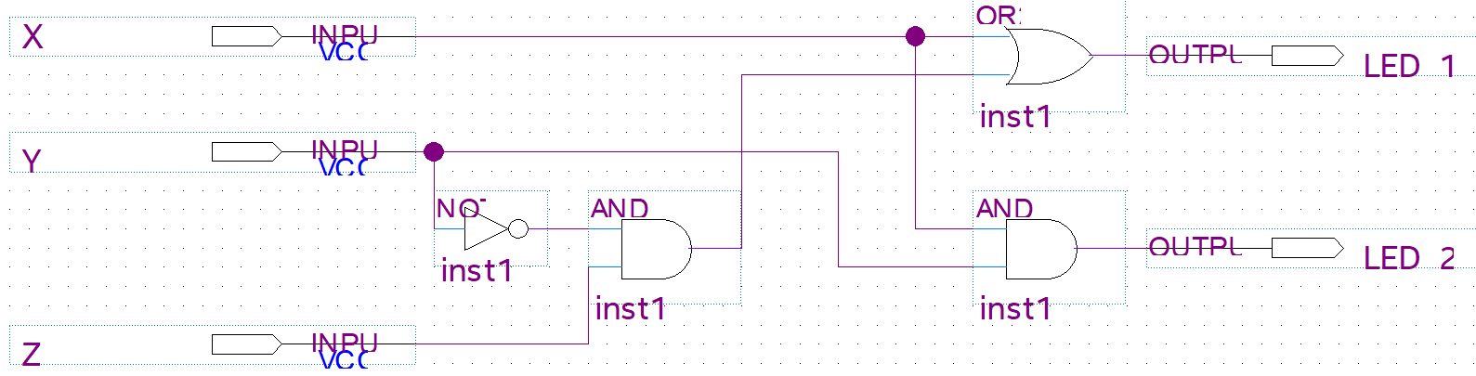
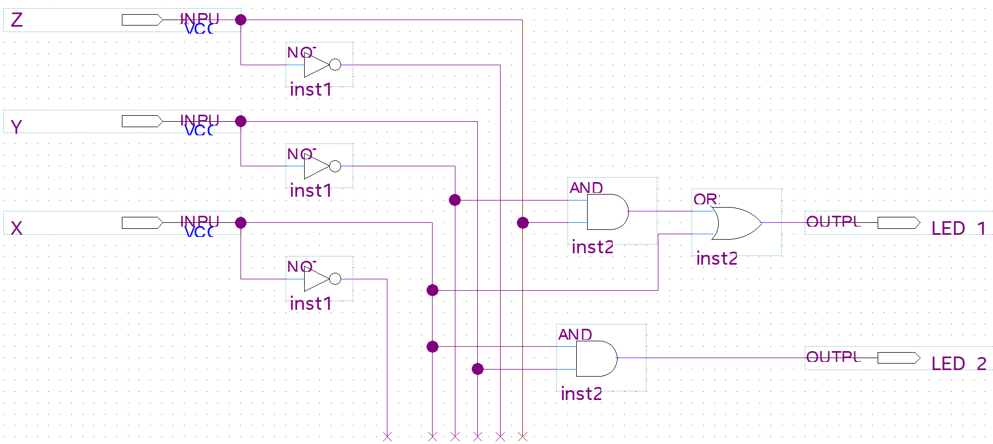


참고
Logic Array 형식의 설계
$$F_{1}\left(X, Y, Z\right)=X+ \overline{Y}Z$$
$$F_{2}\left(X, Y\right)=XY$$
Slide11과 같이 회로도가 복잡해질수록 상단의 설계 방식은 디버깅이 어려움
Logic Array와 유사한 하단의 설계 방식을 권함
Fig1. 기본적인 설계 드로잉
Fig2. 입력 포트의 배선을 순서대로 정리한 드로잉

Slide 11
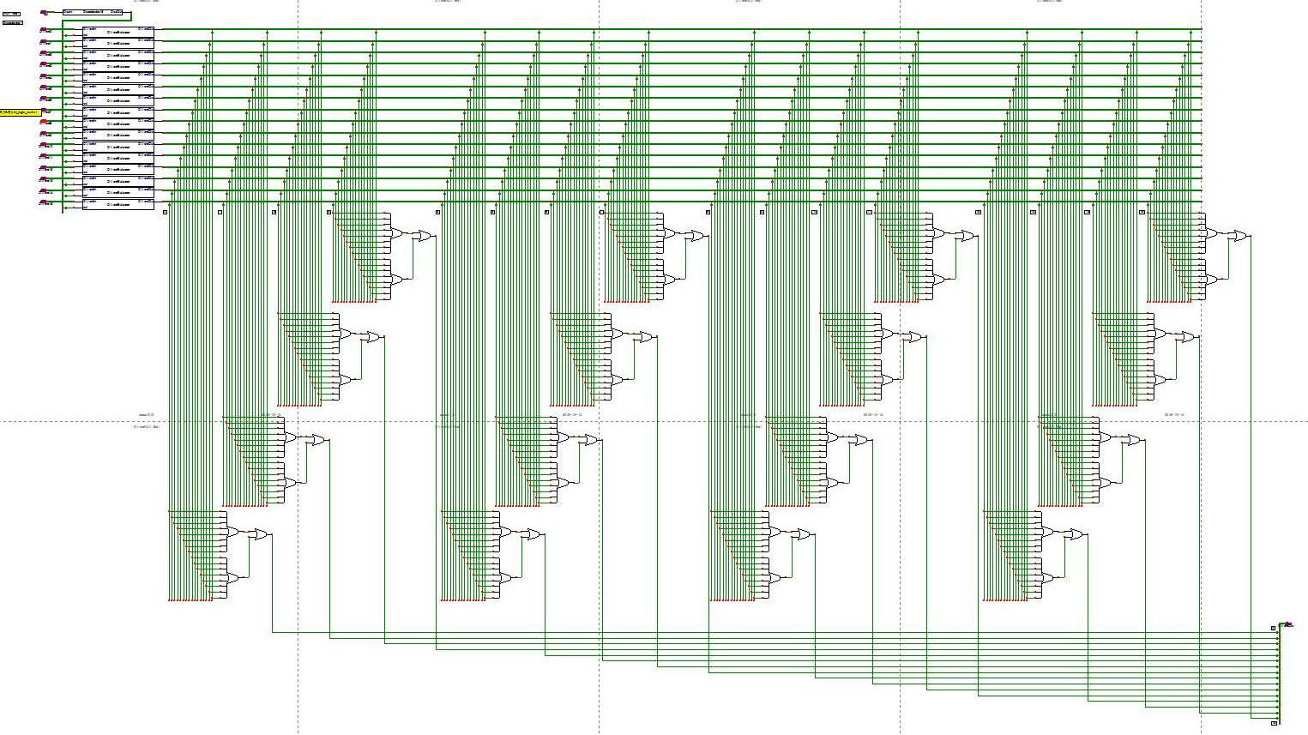
참고
예시) 256bit 메모리의 일부

